Slide 1
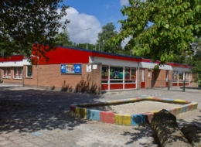

Informatieavond groep 7 en 8
Florens Radewijnsschool
2026-2027

Slide 2
Verdeling van de week
Tot de kerstvakantie: Maandag t/m vrijdag: Suzan
Na de kerstvakantie: Maandag, donderdag en vrijdag: Suzan
Dinsdag en woensdag: Bo
Maandag- en vrijdagochtend van 09.15-10.00: Gym

Slide 3
Algemene informatie
Foto’s komen in Parro.
Nieuwsbrief laatste vrijdag van de maand in Parro.
Voor data: zie agenda Parro
Graag AVG-lijst in Parro controleren.
Heeft iedereen groep 7/8 en Florens Radewijnsschool in Parro?
Verjaardagstraktaties: geen cadeautjes.
Cito-afname in januari en juni voor groep 7.
Cito-afname groep 8 in oktober/november en de doorstroomtoets in februari.
Schoolkamp groep 7/8: informatie volgt nog.

Slide 4
Organisatie in de klas
Combinatieklas van 2 groepen
Leerlingen werken afwisselend zelfstandig, samen en onder begeleiding van de leerkracht.
Er is ruimte voor eigenaarschap en het ontwikkelen van zefstandigheid.
Leerlingen leren van én met elkaar.
Onderwijs wordt afgestemd op de verschillende leerbehoeften binnen de groep.
Meer aandacht voor samenwerken en zelfstandig werken.
We zijn begonnen met het werken met een dagtaak en gaan deze gedurende dit schooljaar uitbreiden naar een weektaak.

Slide 5
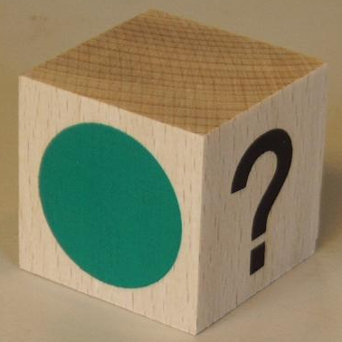
Organisatie in de klas
Op weg naar zelfstandigheid:
Werken met een dagtaak => op weg naar een weektaak.
Doelgericht leren met het doelenbord.
Duidelijke instructie volgens EDI.
Inzicht in tijd met de Time Timer.
Zelfstandig problemen oplossen met behulp van het blokje.
Voorbereiding op het voortgezet onderwijs.

Slide 6

Werkwijze in de klas
Combinatiegroep 7/8
Zwingen
Computer (MOO)
Zelfstandigheid en samenwerken
Blokje
Planning op het bord
Buitenles

Slide 7

Getal & Ruimte junior (rekenen)
1 doel per week
1 blok per 4 weken
Vaste opbouw van de lessen
  Les 1: voorbereiden
  Les 2 en 3: oefenen
  Les 4: toepassen in context
  Les 5: herhalen eerdere leerdoelen

Slide 8
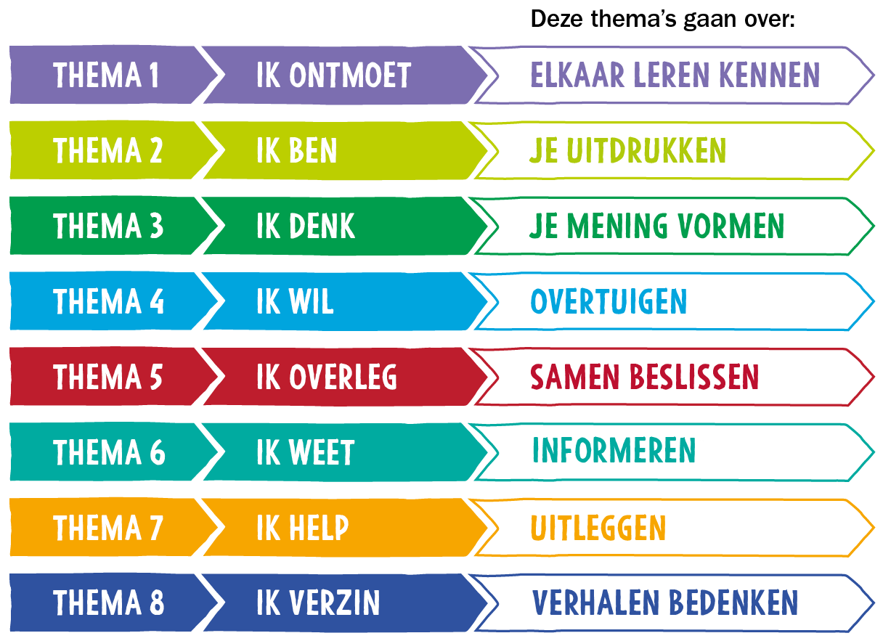








Taal actief
8 thema’s van 4 weken
Spelling en tekstbegrip inbegrepen
1 uur per dag taal en spelling
Tekstbegrip 1x per week 45 minuten

Slide 9
Jeelo (wereldoriëntatie)
12 projecten voor groep 1-8
Elke twee jaar komt het project terug
Jeelo, een leerlingvolgsysteem met portfolio
Op dinsdag- en vrijdagmiddag

Slide 10

Engels
Elke dag minimaal 15 minuten
Spreken en luisteren
Liedjes
Spelletjes
Tijdens de hele les wordt Engels gesproken.

Slide 11
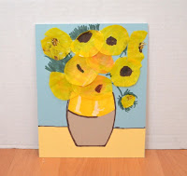

creatief
Eén uur per week besteden we aan creatieve vakken.
Liefst zo vrij mogelijk waar het kan.
ThePhoto van PhotoAuthor is gelicentieerd onder CCYYSA.

Slide 12
Vragen?
Zijn er nog vragen? Kom gerust binnen.

